Slide 1
Izrada web aplikacije za praćenje rezultata veslačkih treninga

Slide 2
Uvod
Zašto?
  Praćenje napretka
  Poboljšanje rezultata povećanjem kompetitivnosti
Tko?
  Veslači
Kako?
  Unošenjem rezultata vlastitih treninga

Slide 3
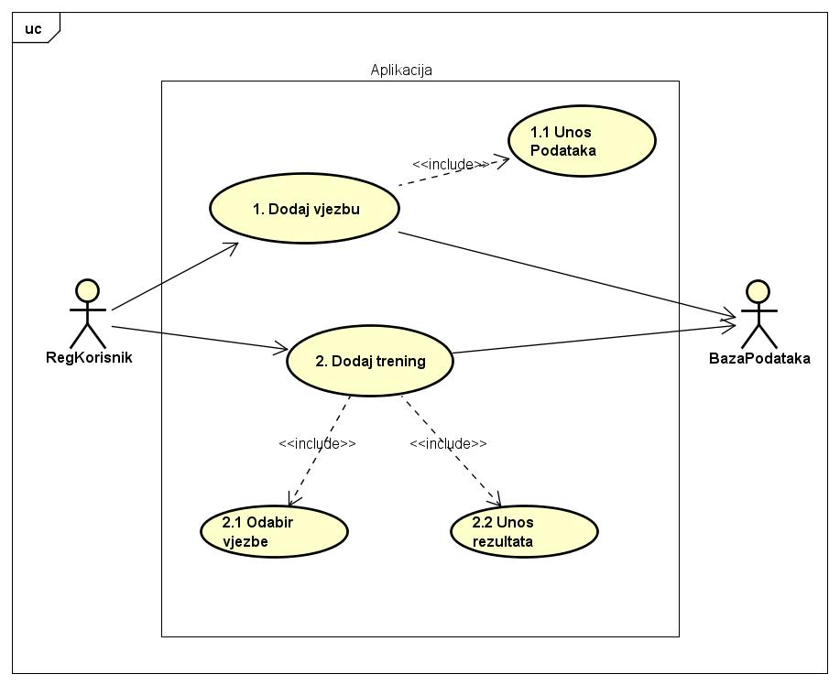
Zahtjevi sustava
Obrazac Uporabe - treninzi

Slide 4
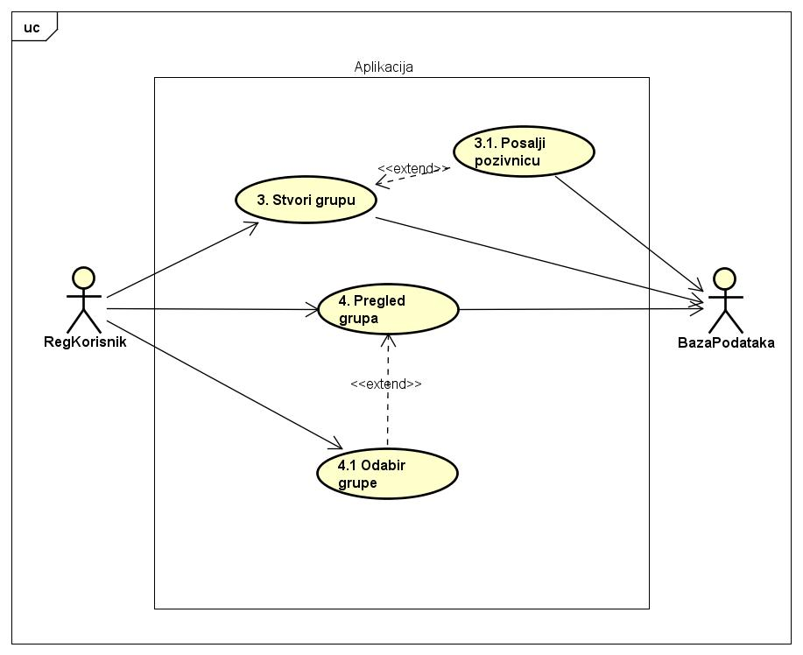
Obrazac uporabe - grupe

Slide 5
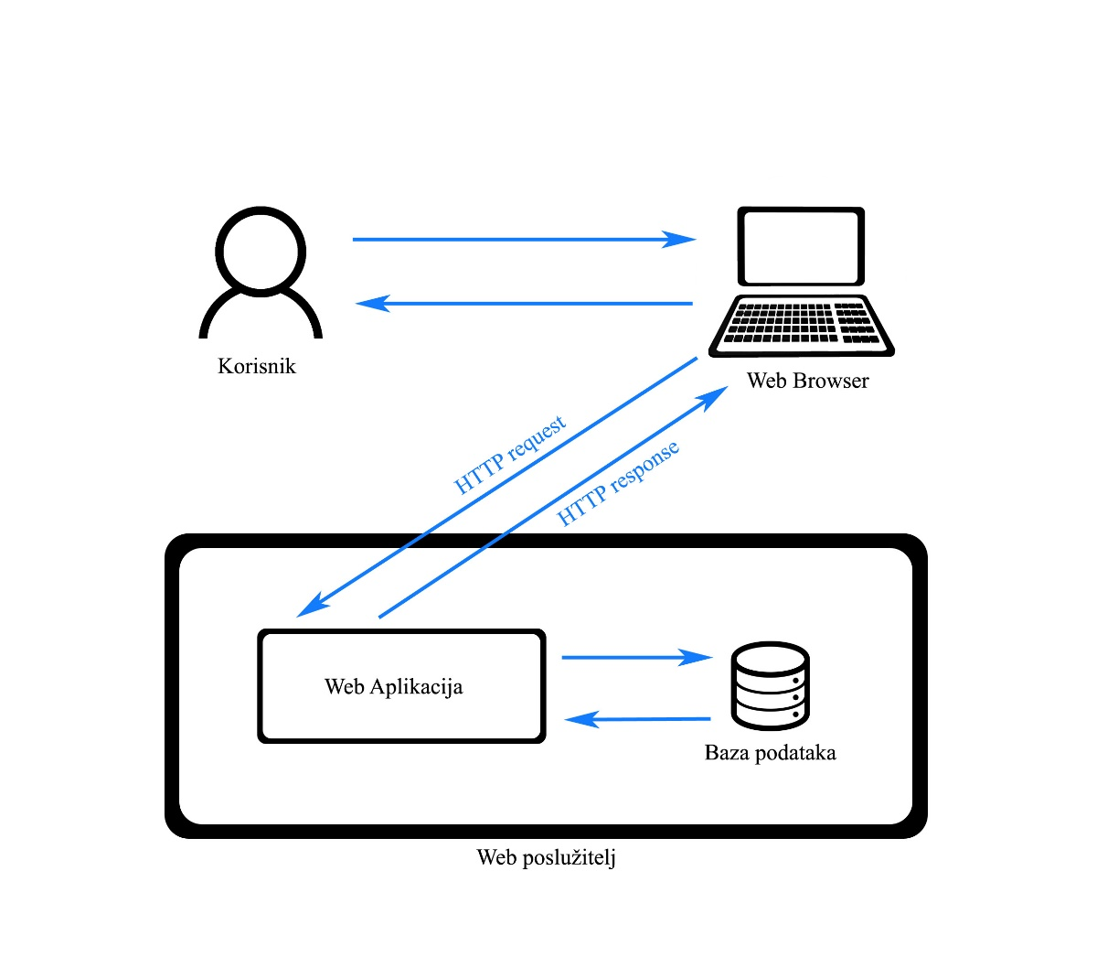
Arhitektura sustava
Skica sustava

Slide 6
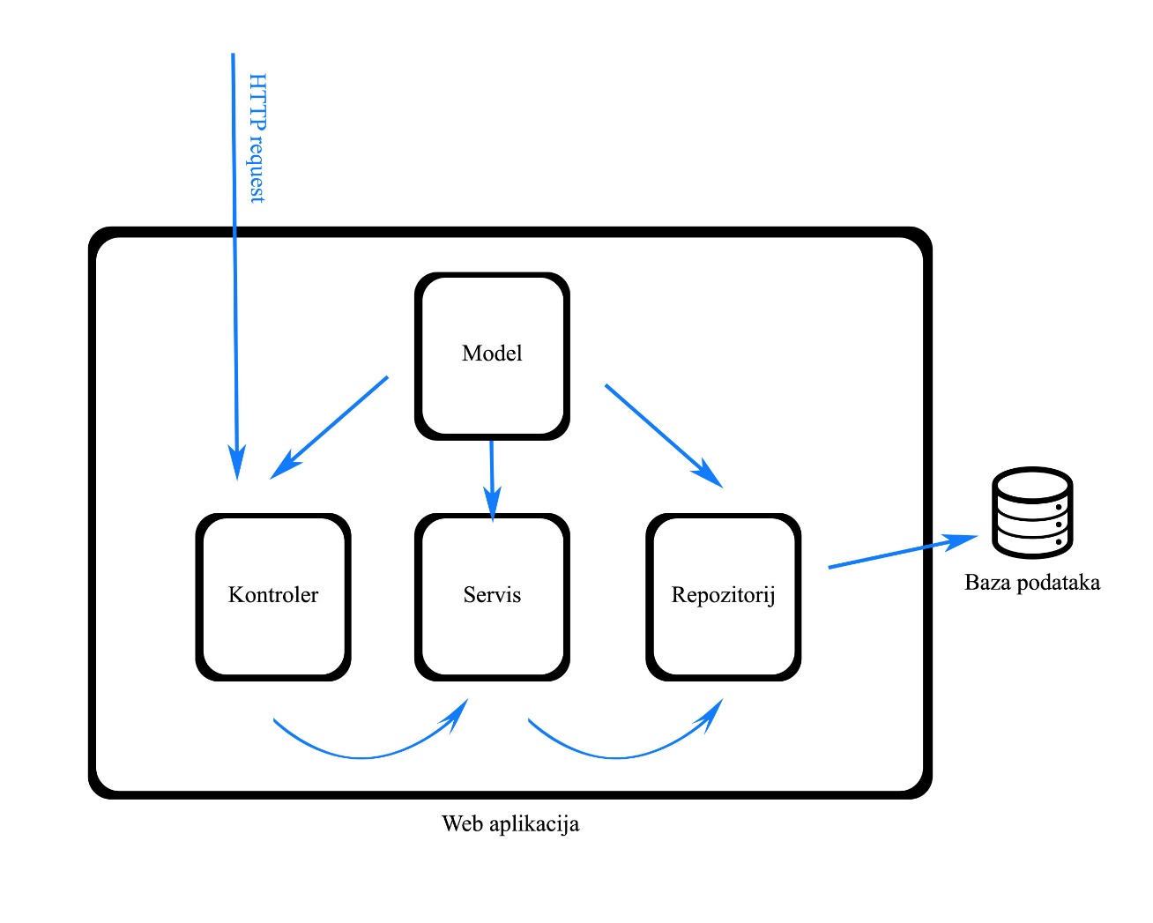
Skica aplikacije

Slide 7
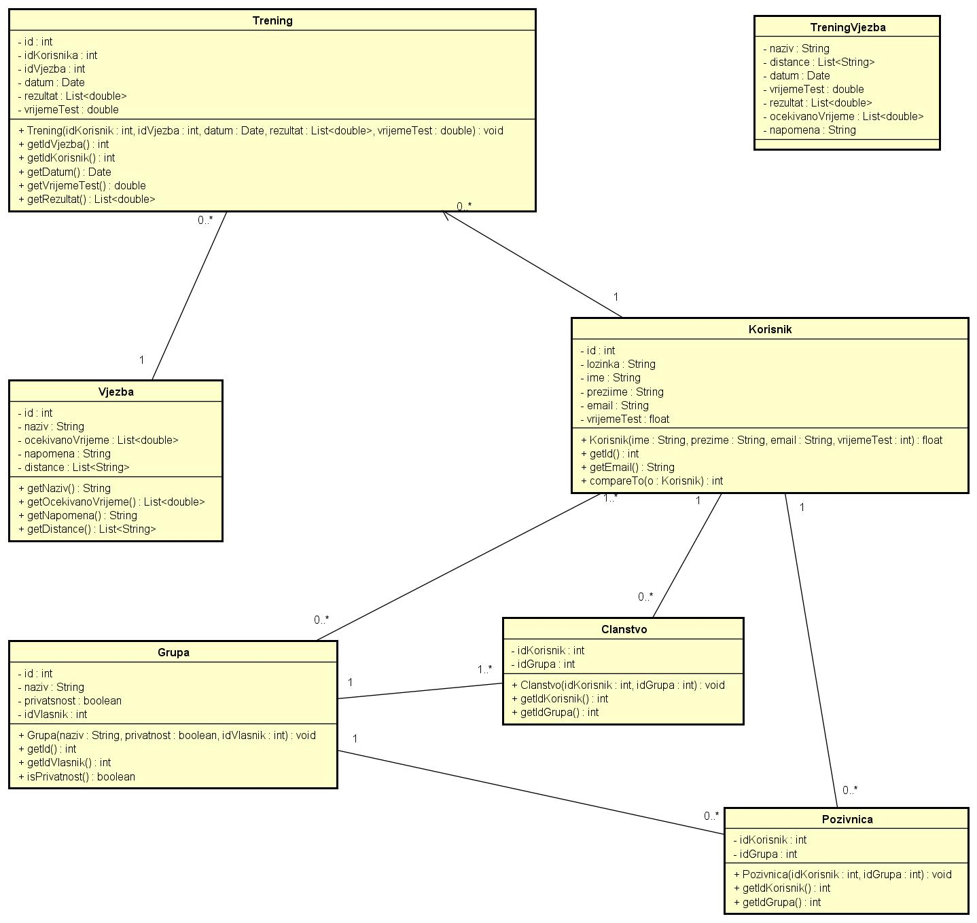
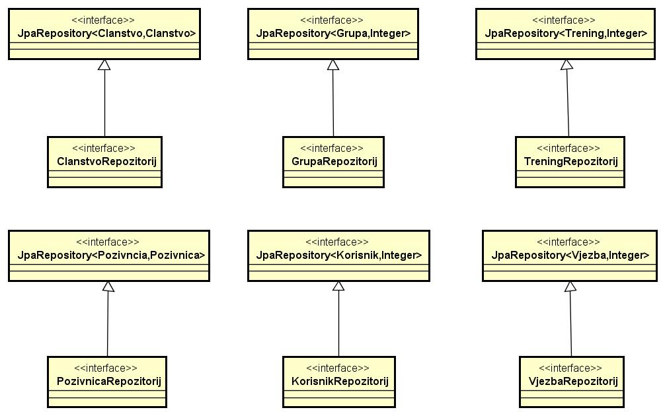
Dijagram razreda - modeli
Dijagram razreda - repozitoriji

Slide 8
Korištene tehnologije i alati
Backend
  Spring
Ostali alati
  Intellij
  HTML
  CSS
  Astah
  Heroku
Frontend
  React
Baza podataka
  PostgreSQL

Slide 9
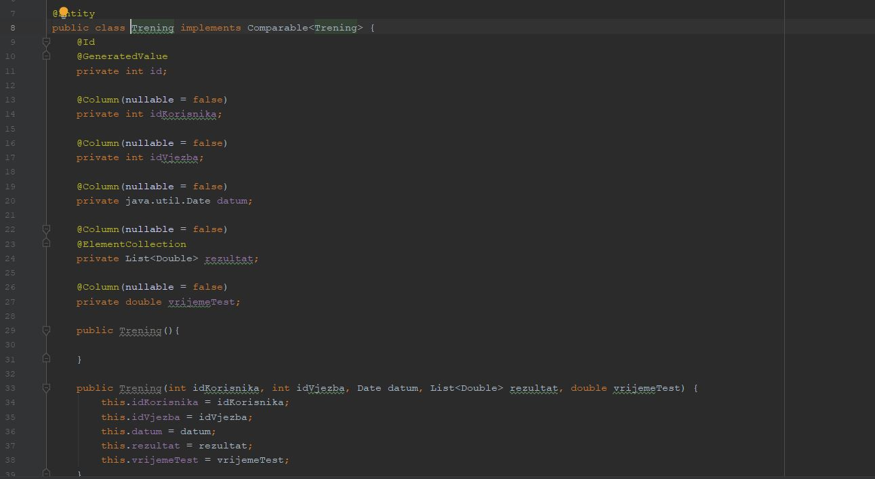
Razred Trening

Slide 10
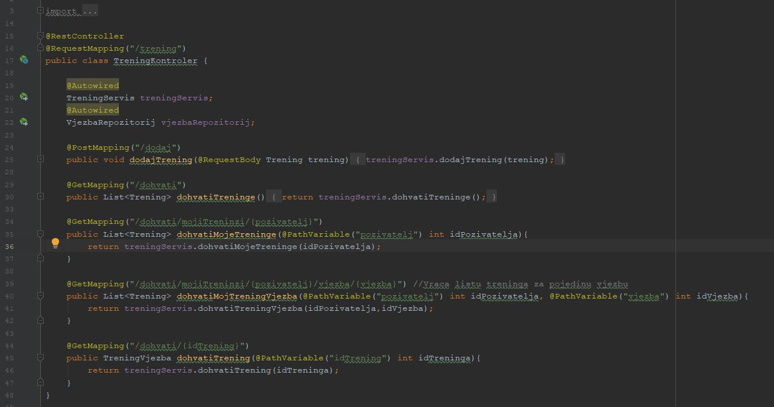
Razred TreningKontroler

Slide 11
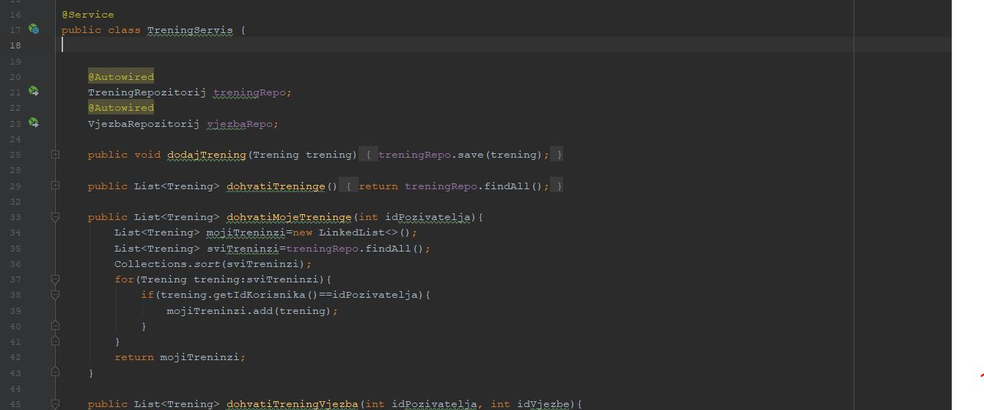
Razred TreningServis

Slide 12
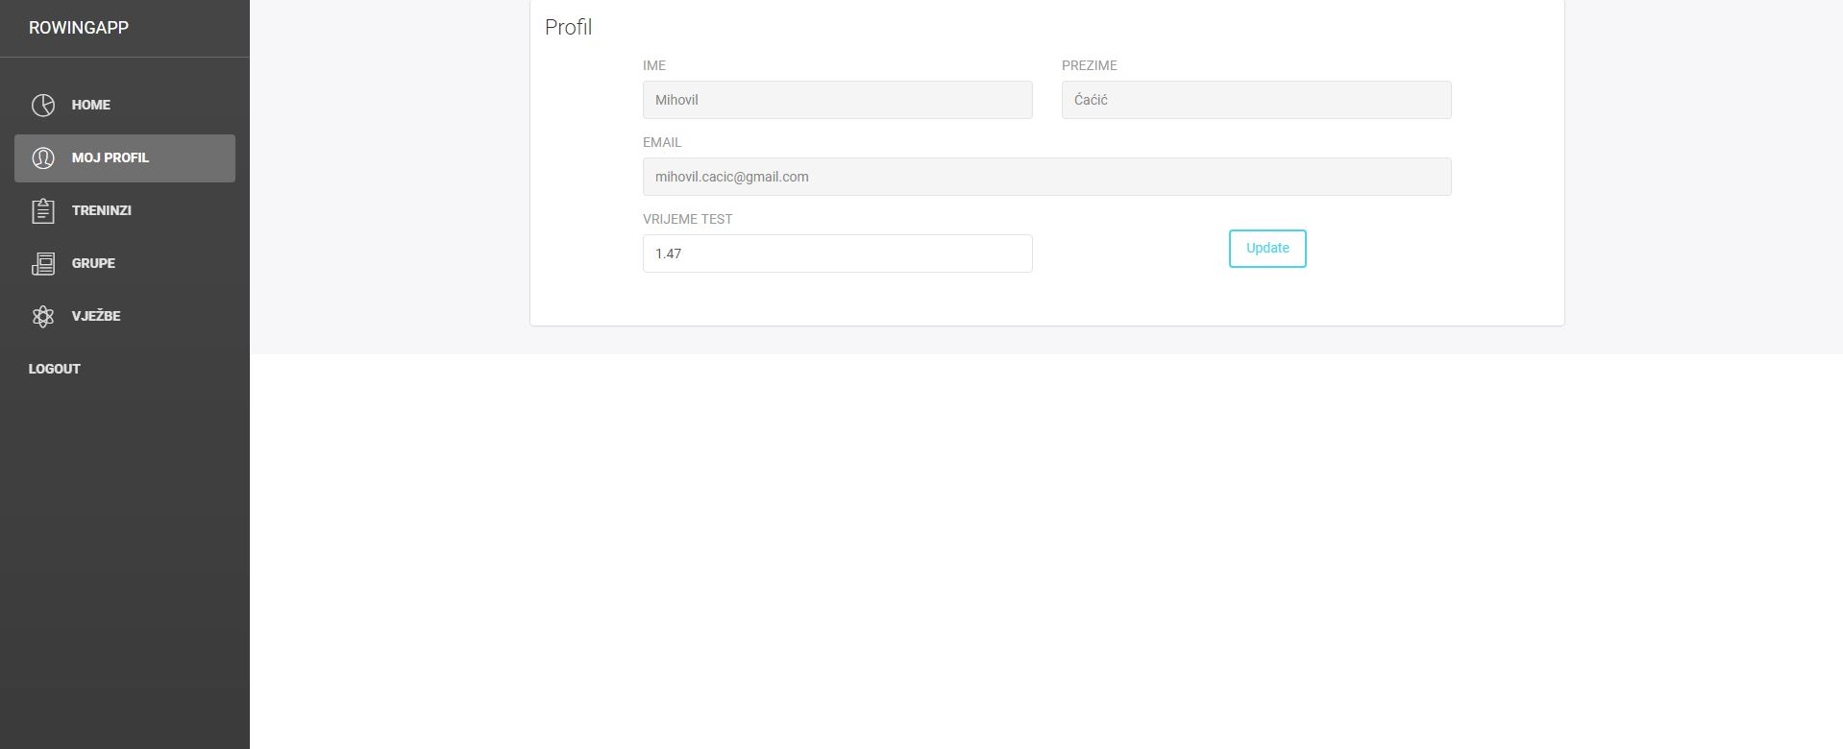
Sučelje – prikaz profila

Slide 13
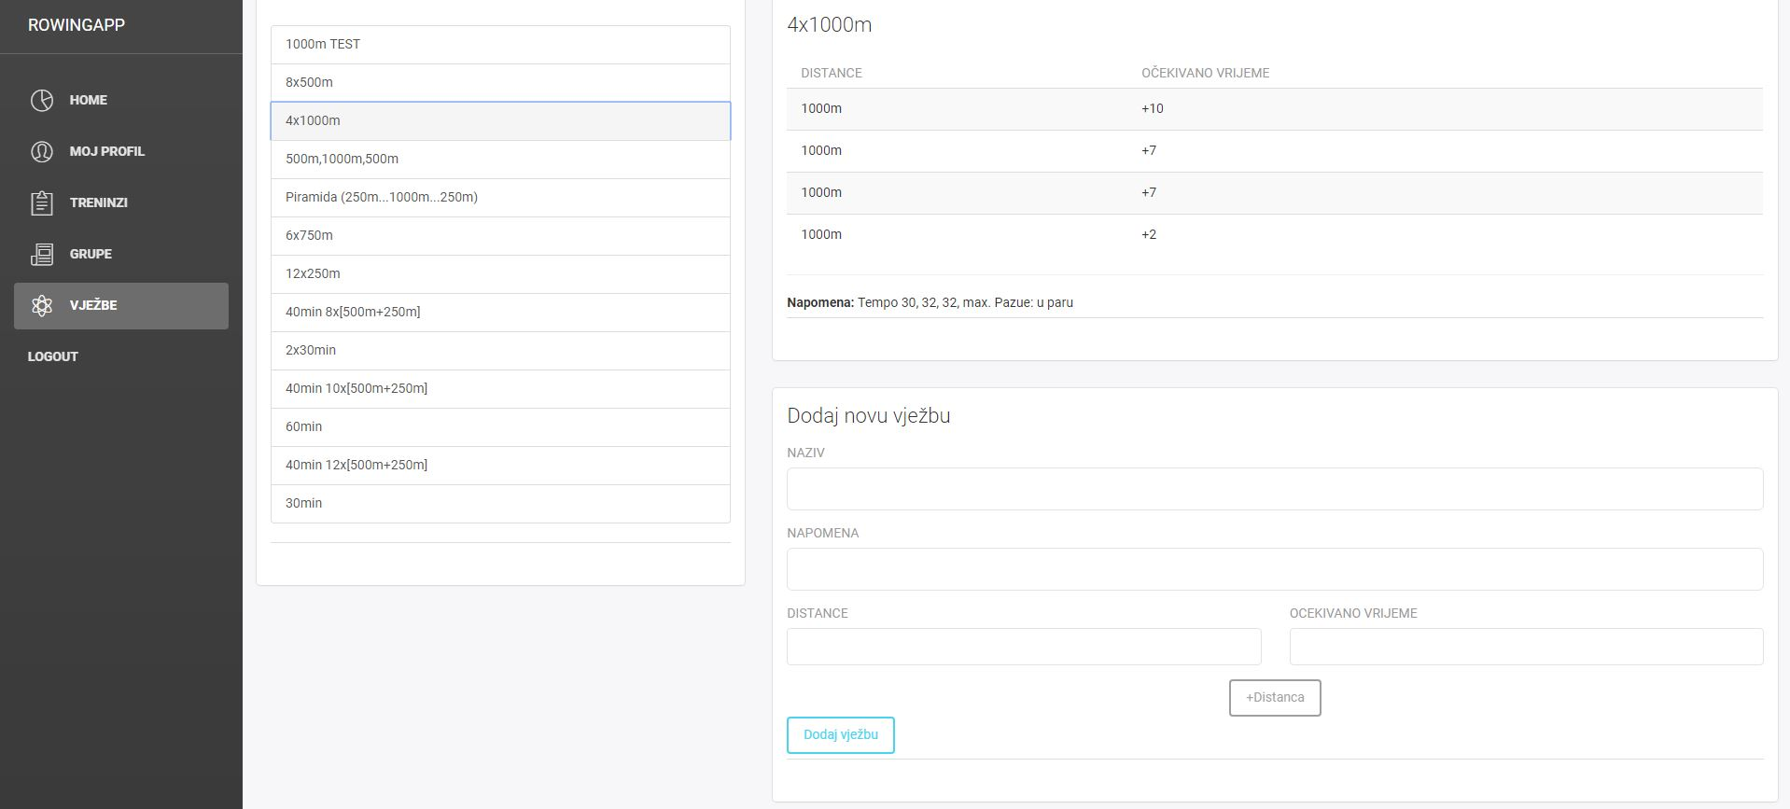
Sučelje – prikaz vježbi

Slide 14
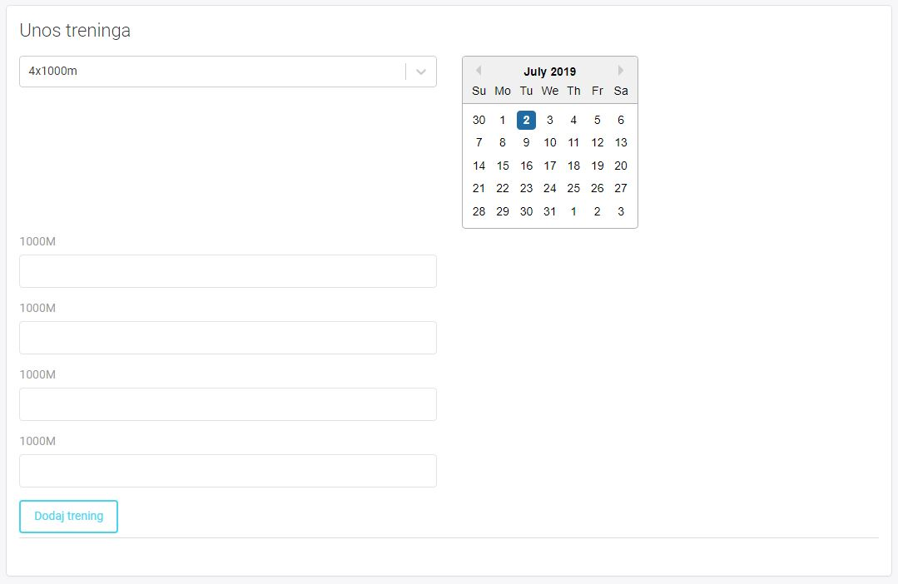
Sučelje – unos treninga

Slide 15
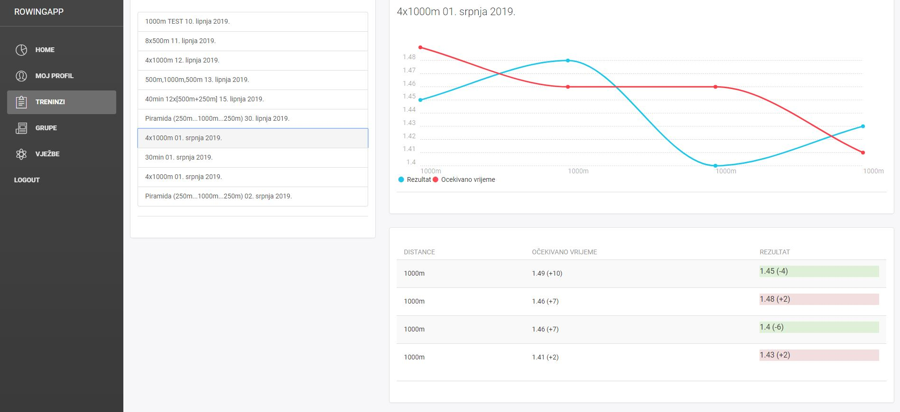
Sučelje – prikaz treninga

Slide 16
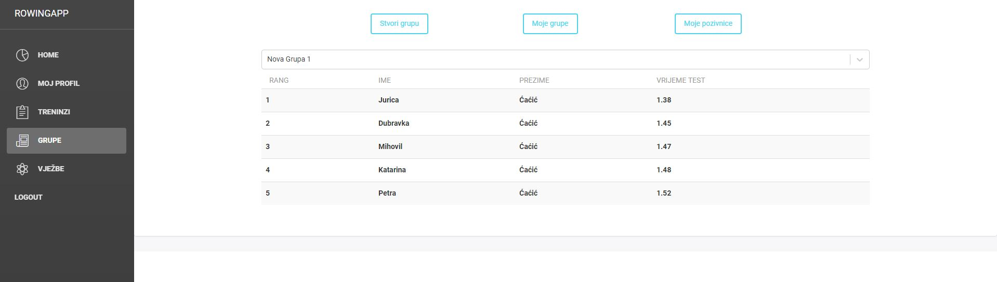
Sučelje - grupe

Slide 17
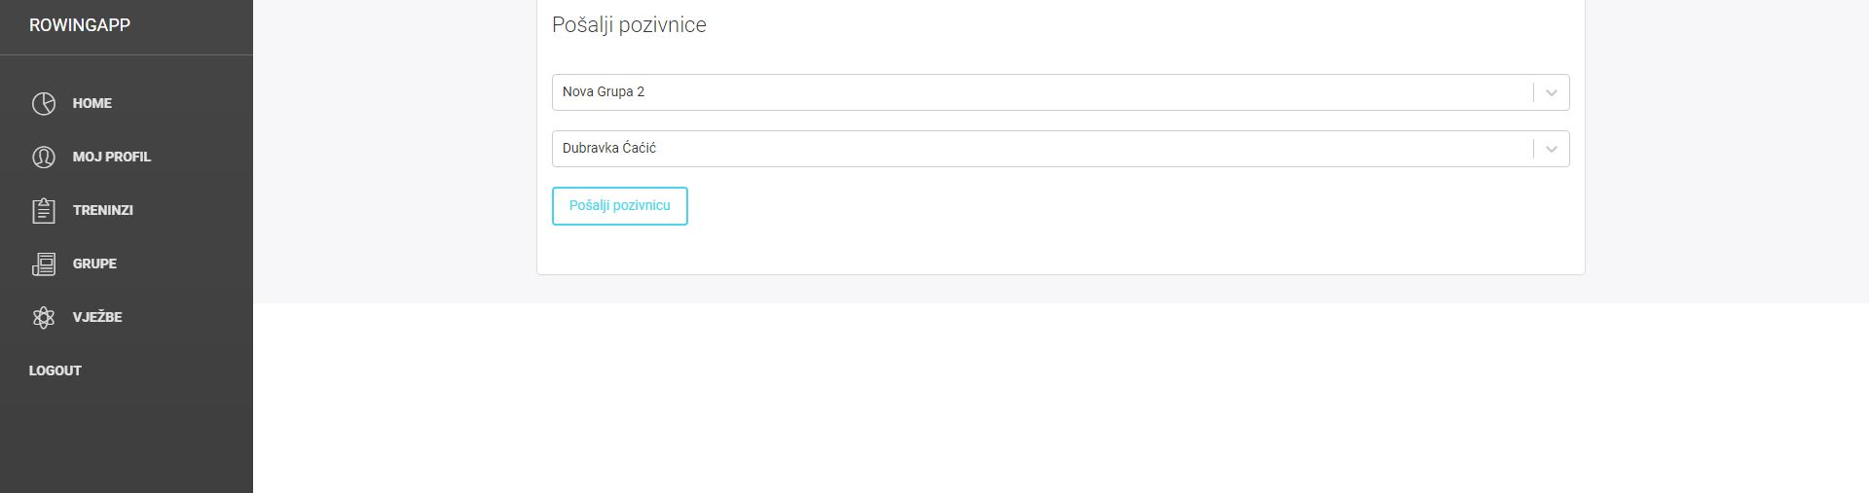
Sučelje – slanje pozivnica

Slide 18
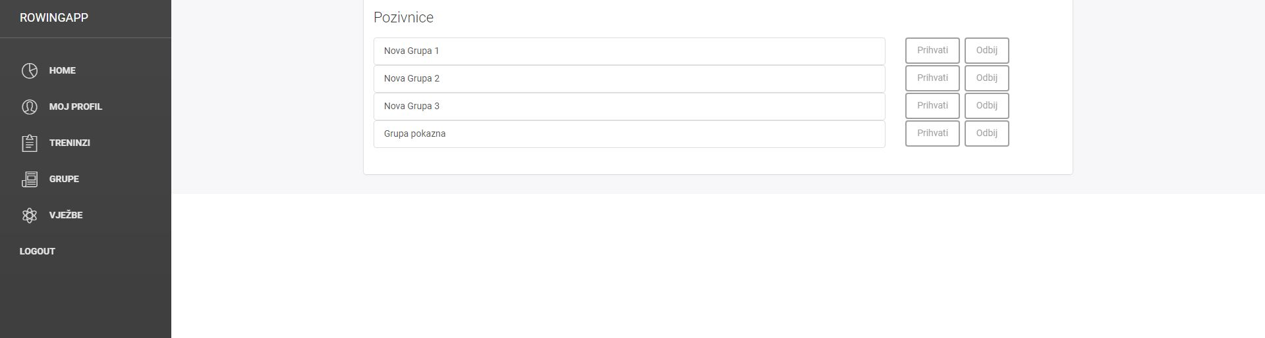
Sučelje – prihvaćanje/odbijanje pozivnica

